Slide 1
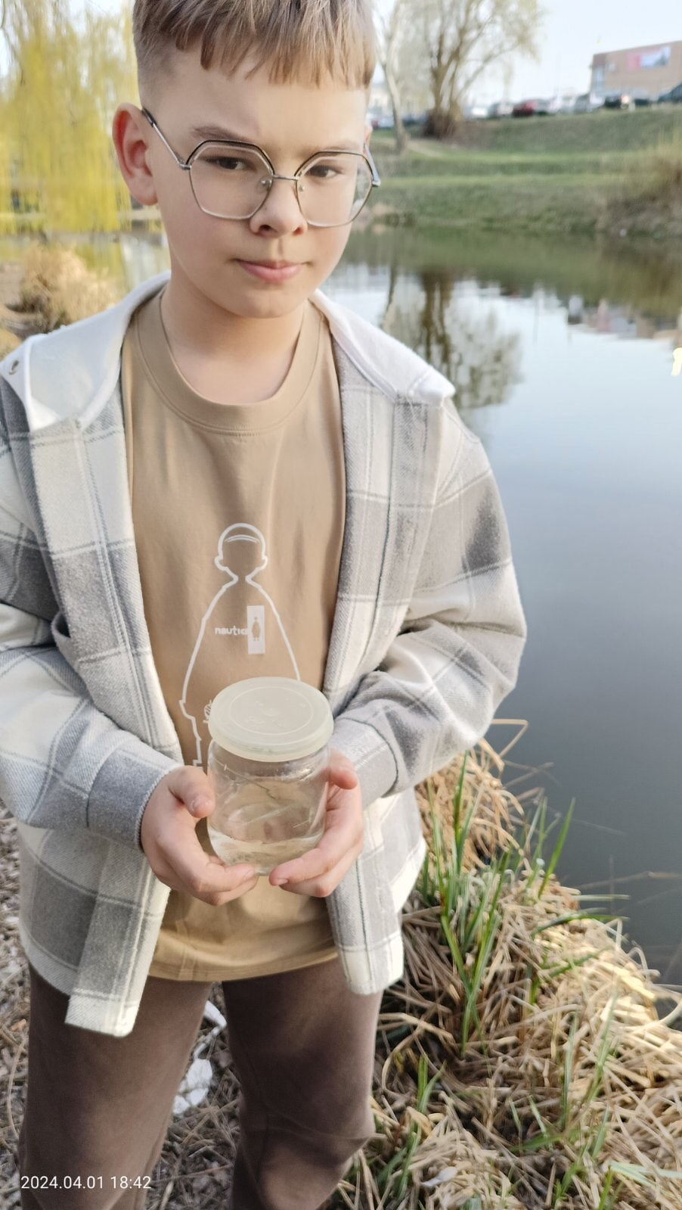
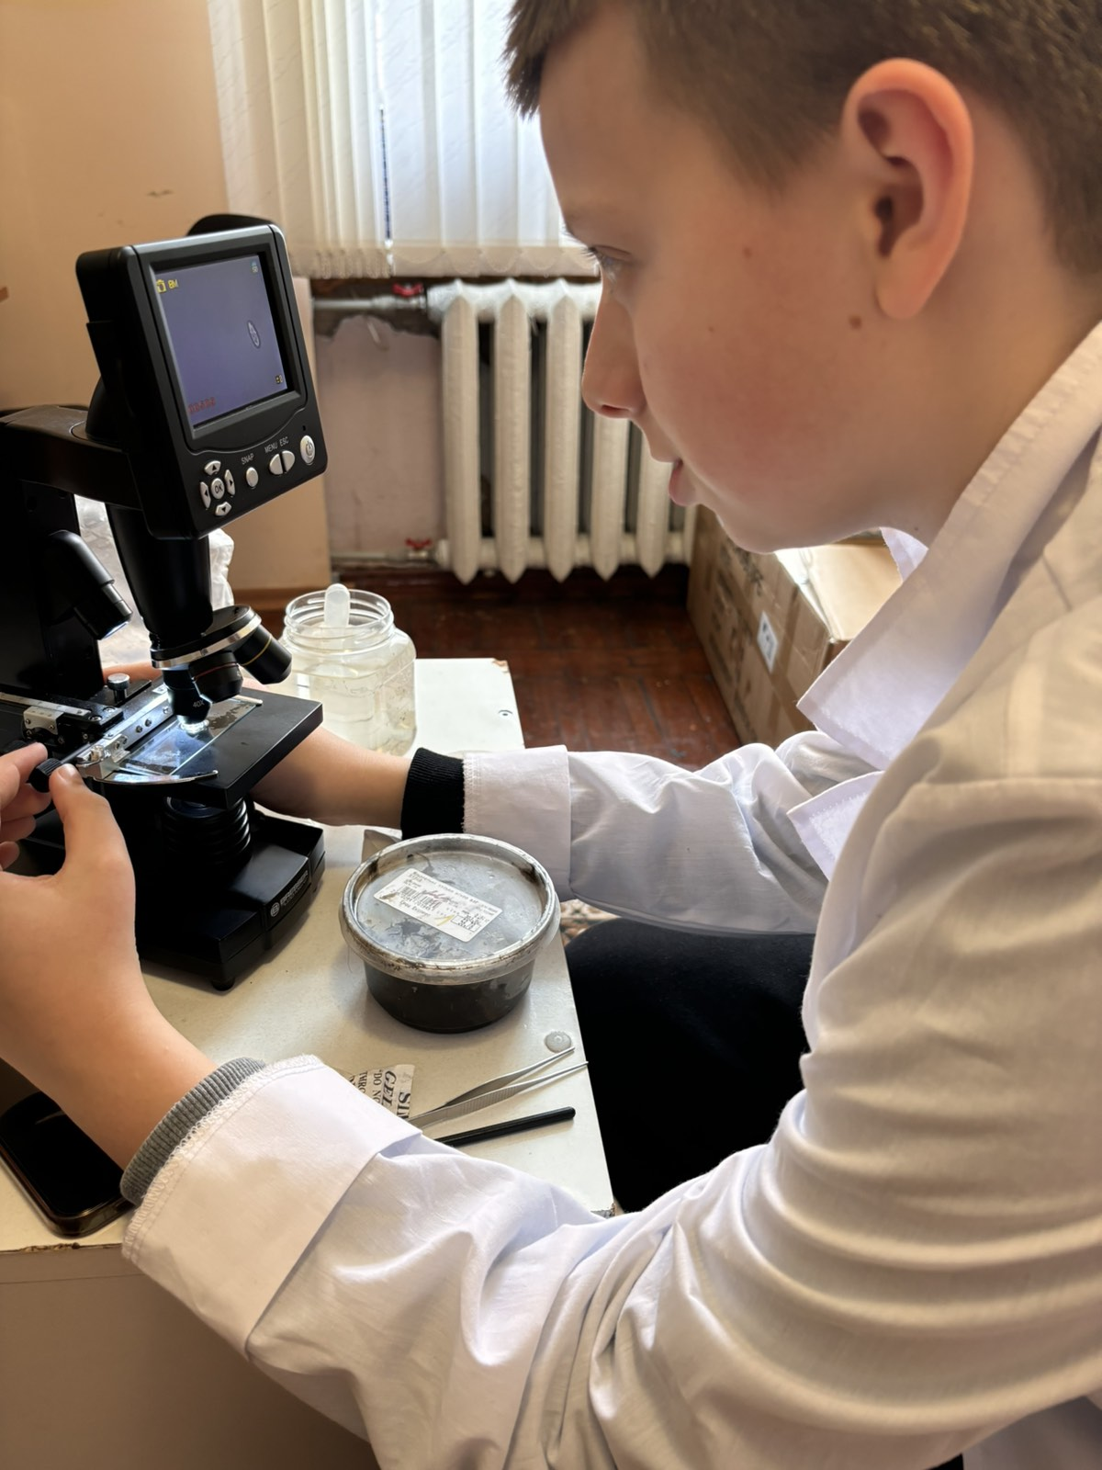
МІНІСТЕРСТВО ОСВІТИ І НАУКИ УКРАЇНИ
ВІННИЦЬКЕ ТЕРИТОРІАЛЬНЕ ВІДДІЛЕННЯ МАЛОЇ АКАДЕМІЇ НАУК
Визначення якості поверхневих вод Вишенського озера міста Вінниця шляхом біоіндикації водного різноманіття
Виконавці:
учні 7-А класу
КЗ “Вінницький фізико-математичний ліцей № 17”
Кателян Роман Андрійович та Душкевич Іван Андрійович
Науковий керівник:
викладач біології, магістр з сфери менеджменту управління закладами освіти і виробничого навчання, заступник директора з НВР, вчитель біології та природознавства
Дубчак Олена Дмитрівна
м. Вінниця – 2024

Slide 2
НАУКОВИЙ АПАРАТ РОБОТИ
Мета дослідження: дослідити вплив забруднюючих факторів на
біорізноманіття Вишенського озера.
Об'єкт дослідження: біоіндикація як засіб визначення якості водойм.
Предмет дослідження: біота водойми.
Завдання дослідження:
1. Проаналізувати літературу щодо обраної теми дослідження та обрати найбільш оптимальний метод біоіндикації.
2. Визначити якість поверхневих вод Вишенського озера шляхом біоіндикації та джерела забруднюючих факторів, які на неї впливають.

Slide 3
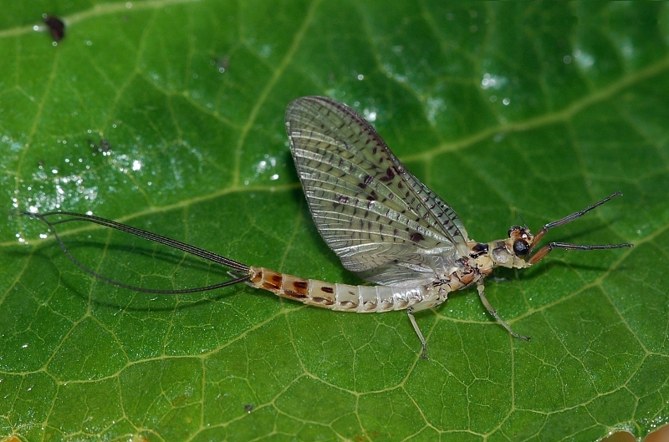
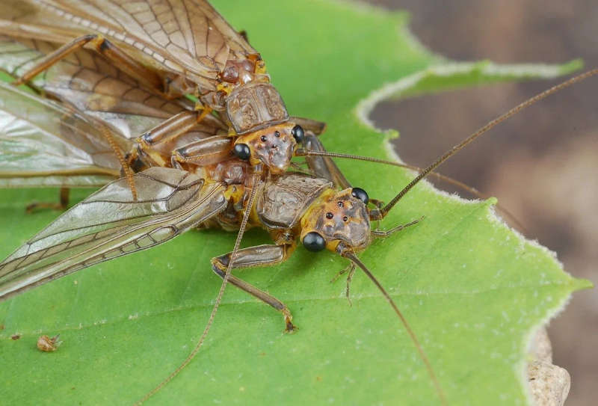
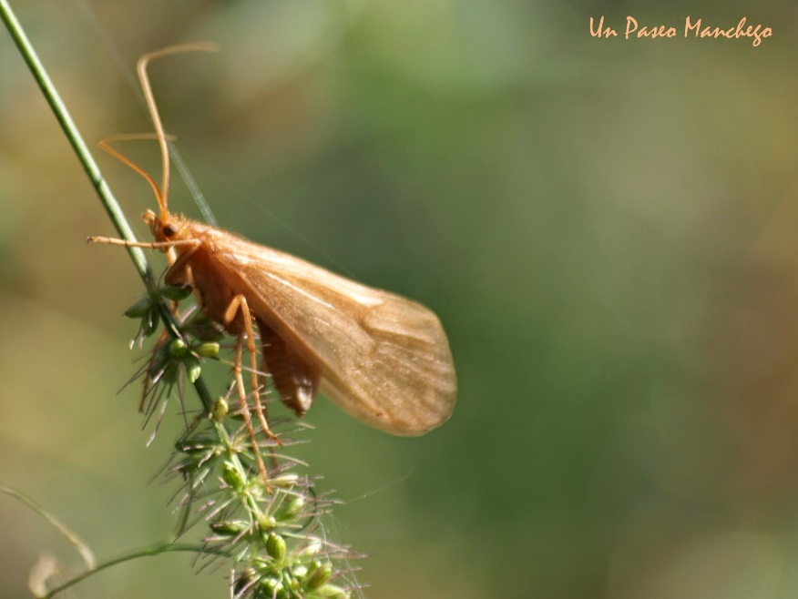
ПРОАНАЛІЗУЄМО ЛІТЕРАТУРУ
Біоіндикація — оцінка якості середовища існування або її окремих характеристик за станом біоти у природних умовах.
Оцінку якості води, як правило, проводять шляхом порівняння кількості витривалих (толерантних) видів з кількістю чутливих (нетолератних). Наприклад, водні комахи з рядів Одноденки, Веснянки, Волохокрильні є чутливими до якості води, а натомість представники Двокрилих є витривалими і вказують на низьку якість води.

Slide 4
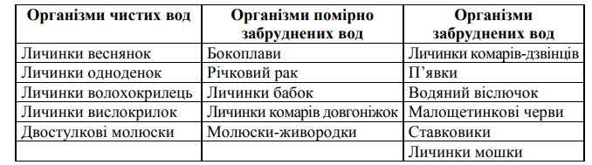
ПРОАНАЛІЗУЄМО ЛІТЕРАТУРУ
Найбільш простою методикою біоіндикації є біотичний індекс Майєра. Метод заснований на тому, що різні групи безхребетних мешкають у водоймах з певним ступенем забруднення. При цьому організми-індикатори відносять до однієї з трьох груп: чистих вод, помірно забруднених і забруднених вод .
Табл 1. Індикаторні групи організмів (Індекс Маєра)

Slide 5
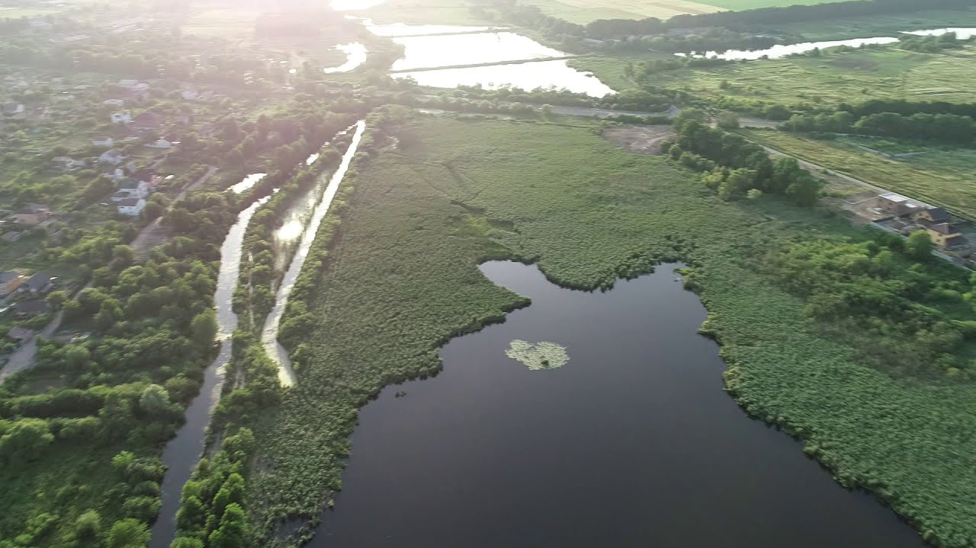
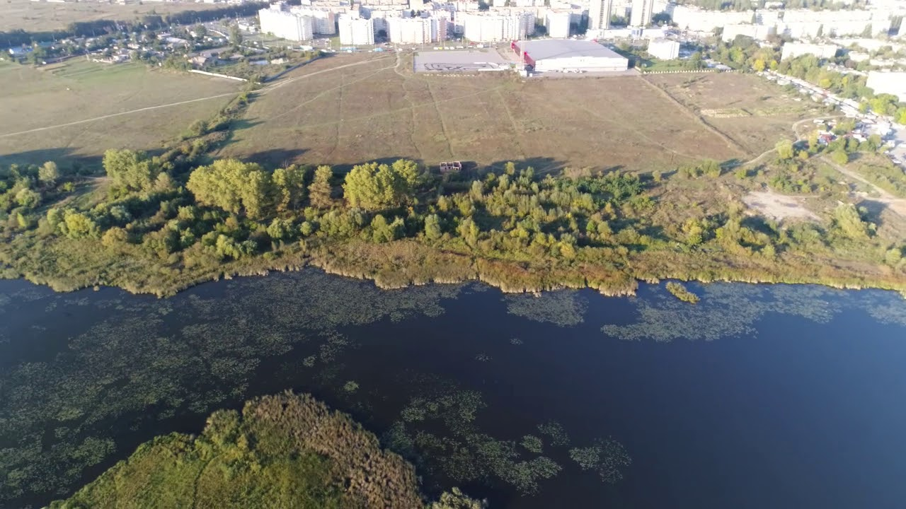
Проведення дослідження
Характеристика водойми:
Озеро «Поділля» (Вишенське озеро) – штучна водойма, ставок, площею 58,0 га створена на р. Вишні – найдовшій (22 км) з малих річок міста Вінниці. Вишня є правою притокою Південного Бугу і має своїх 9 приток. Створення ставу спричинило порушення гідрологічного режиму річки Вишні. Передусім це виявляється у накопиченні значного об’єму мулу і незначному коливанню рівня води у водоймі протягом року.

Slide 6
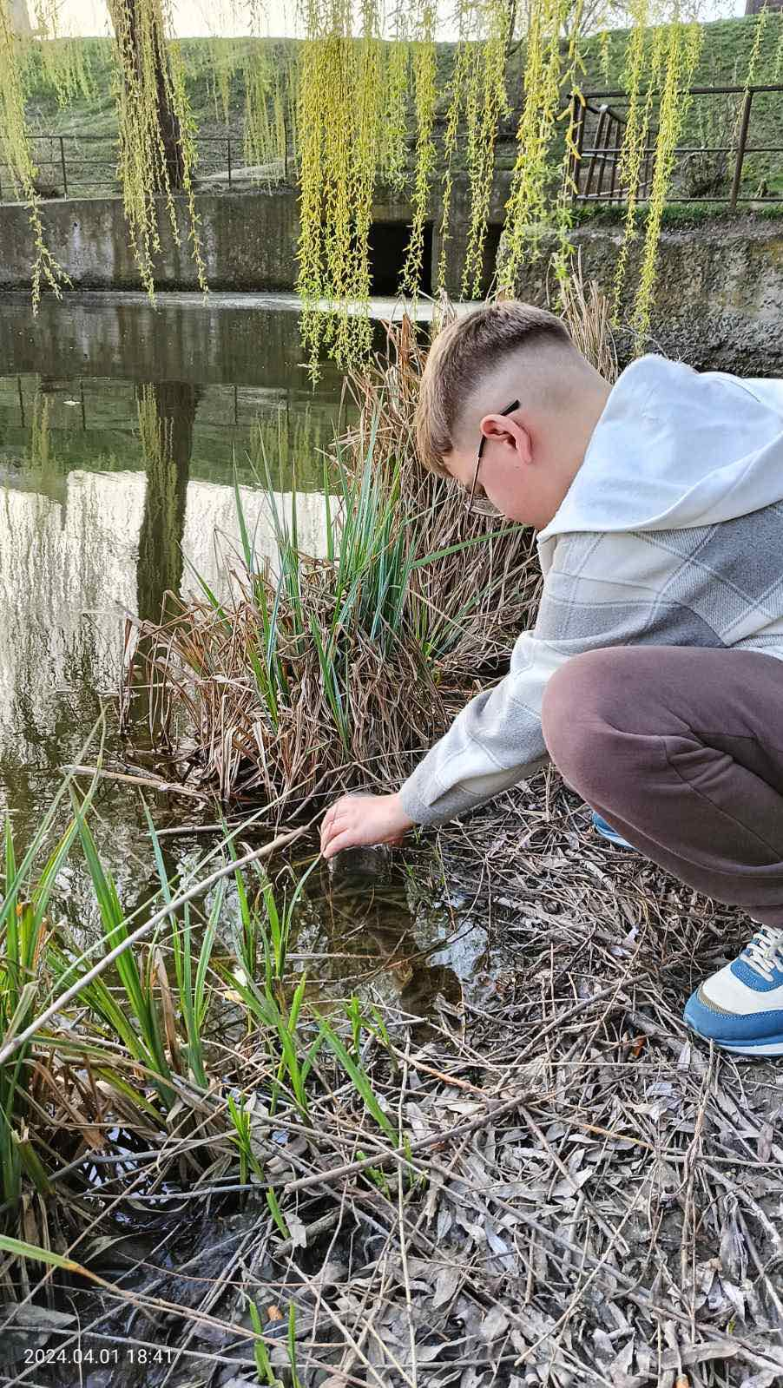
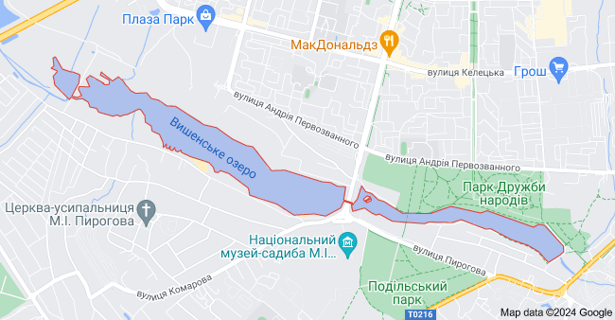
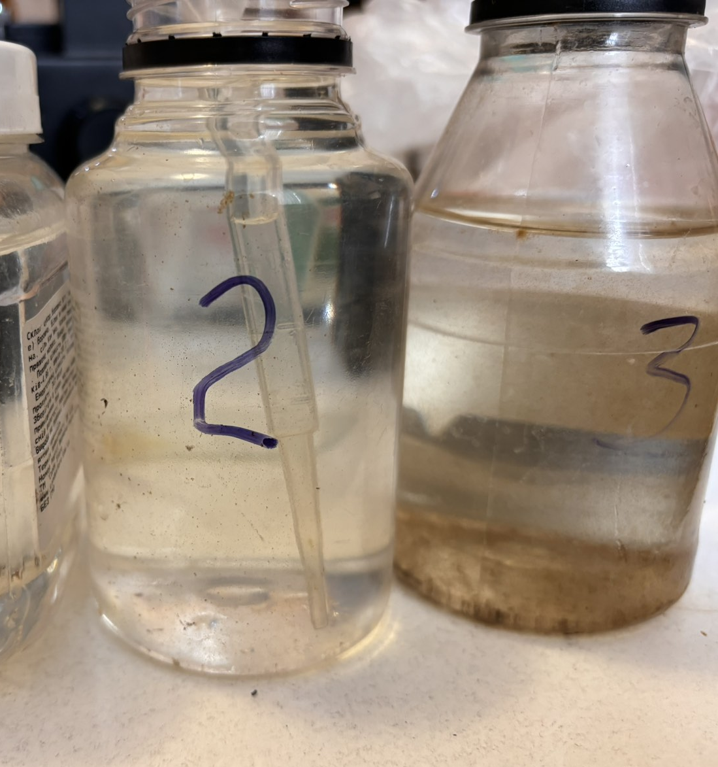
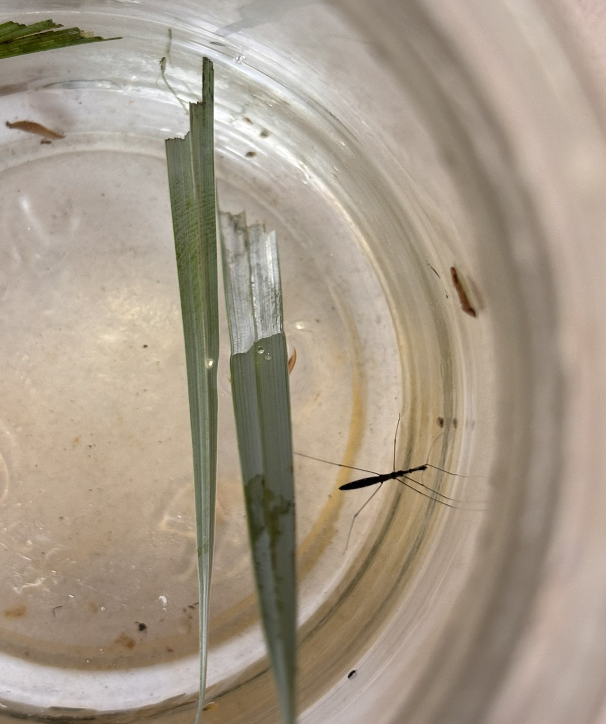
Проведення дослідження
Відбір зразків:
1 зразок – мул з озера;
2 зразок – проточна вода річки (3-5 метрів від берега);
3 зразок – стояча вода прибережної території (в районі росту рогозу та іншої рослинності);
4 зразок – зіскріб каменів або рослинності на мілководді.
Забір зразків здійснювався 10 квітня, денна температура +23 градуси, вночі +11.

Slide 7
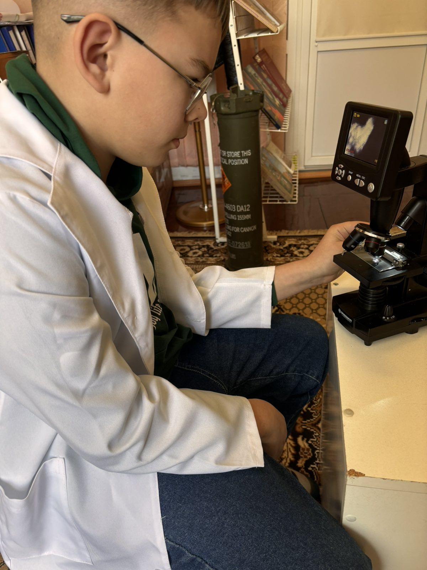
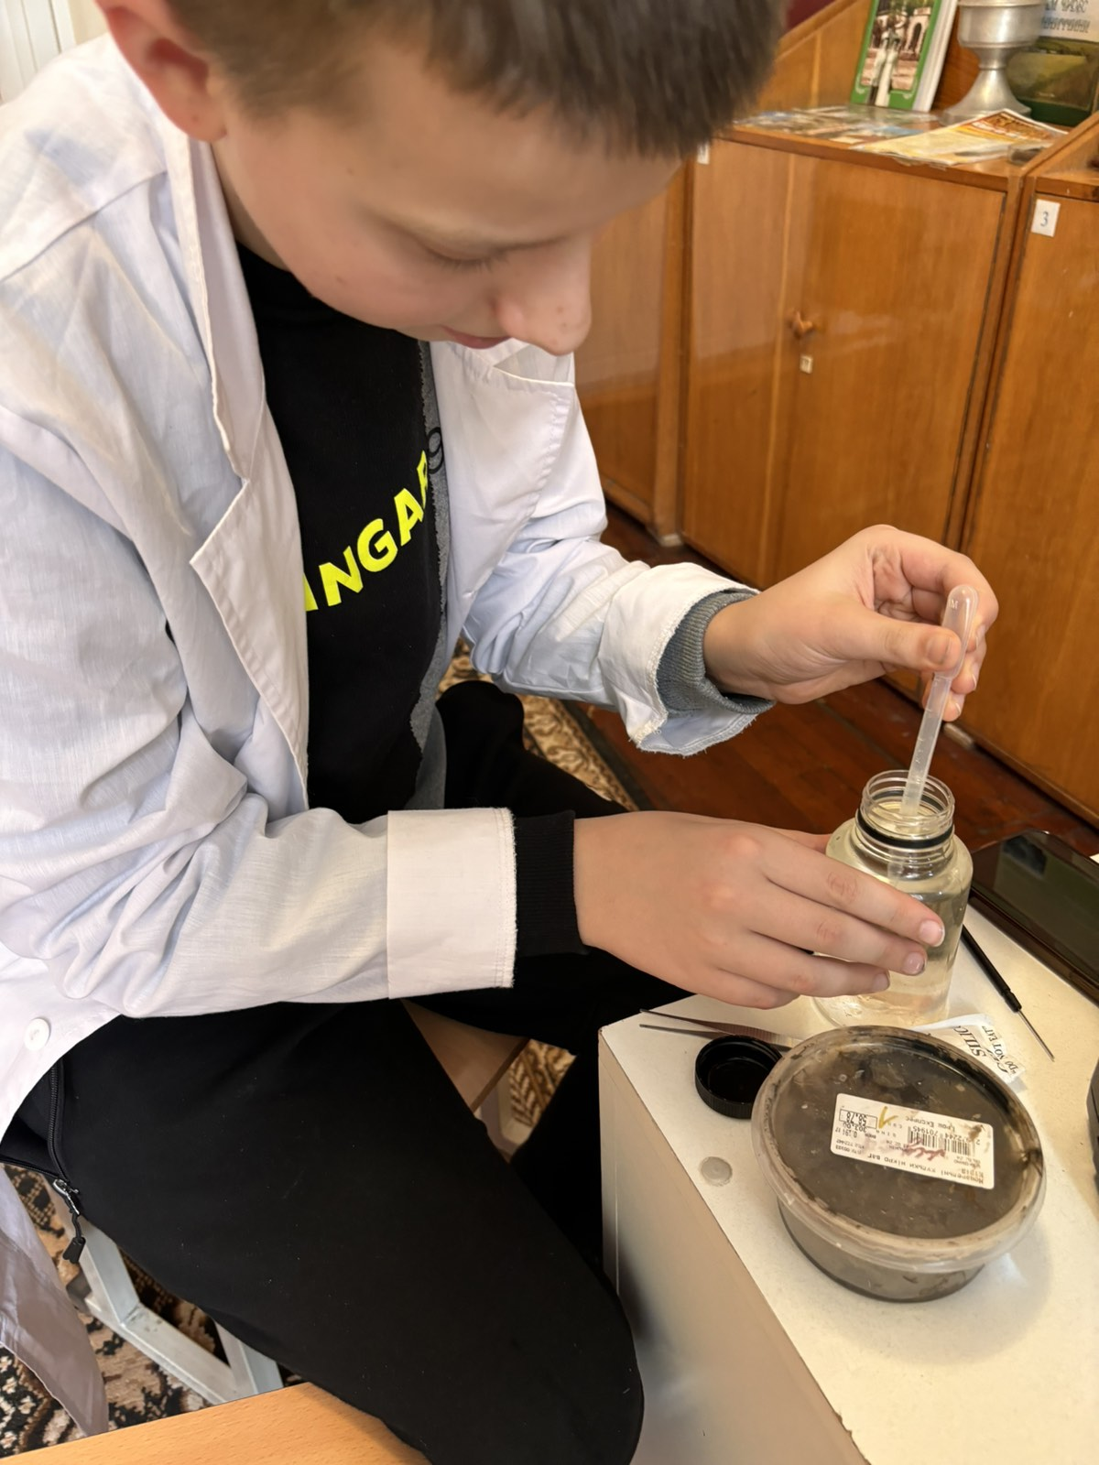
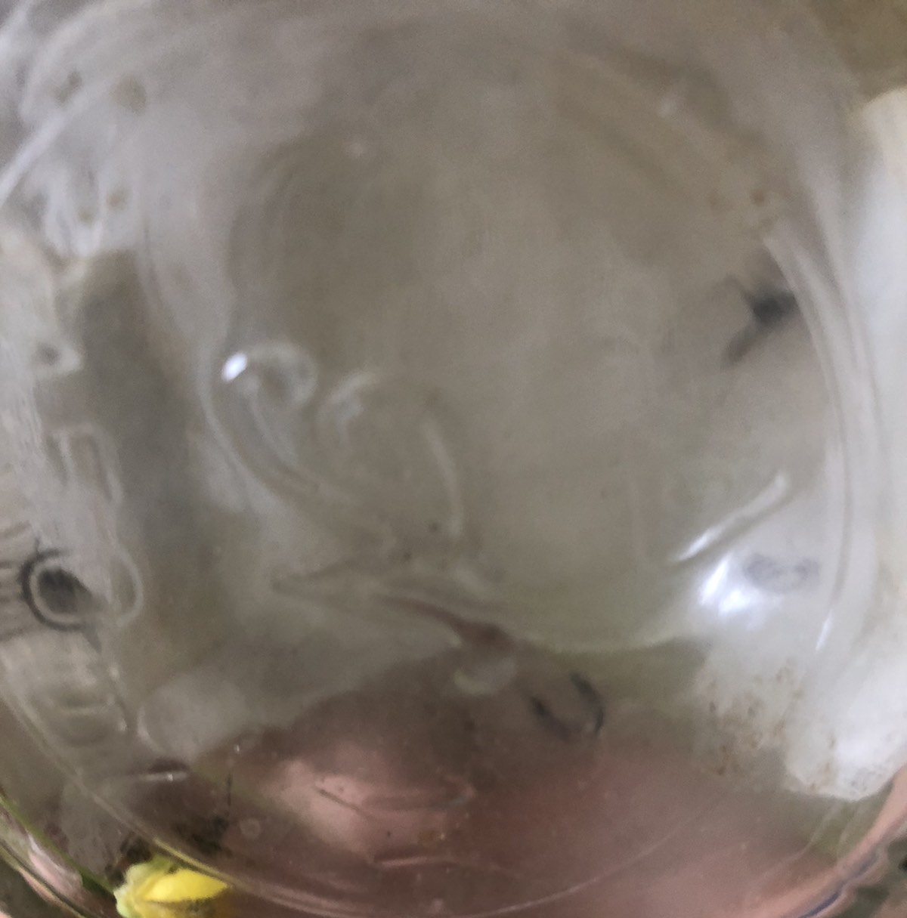
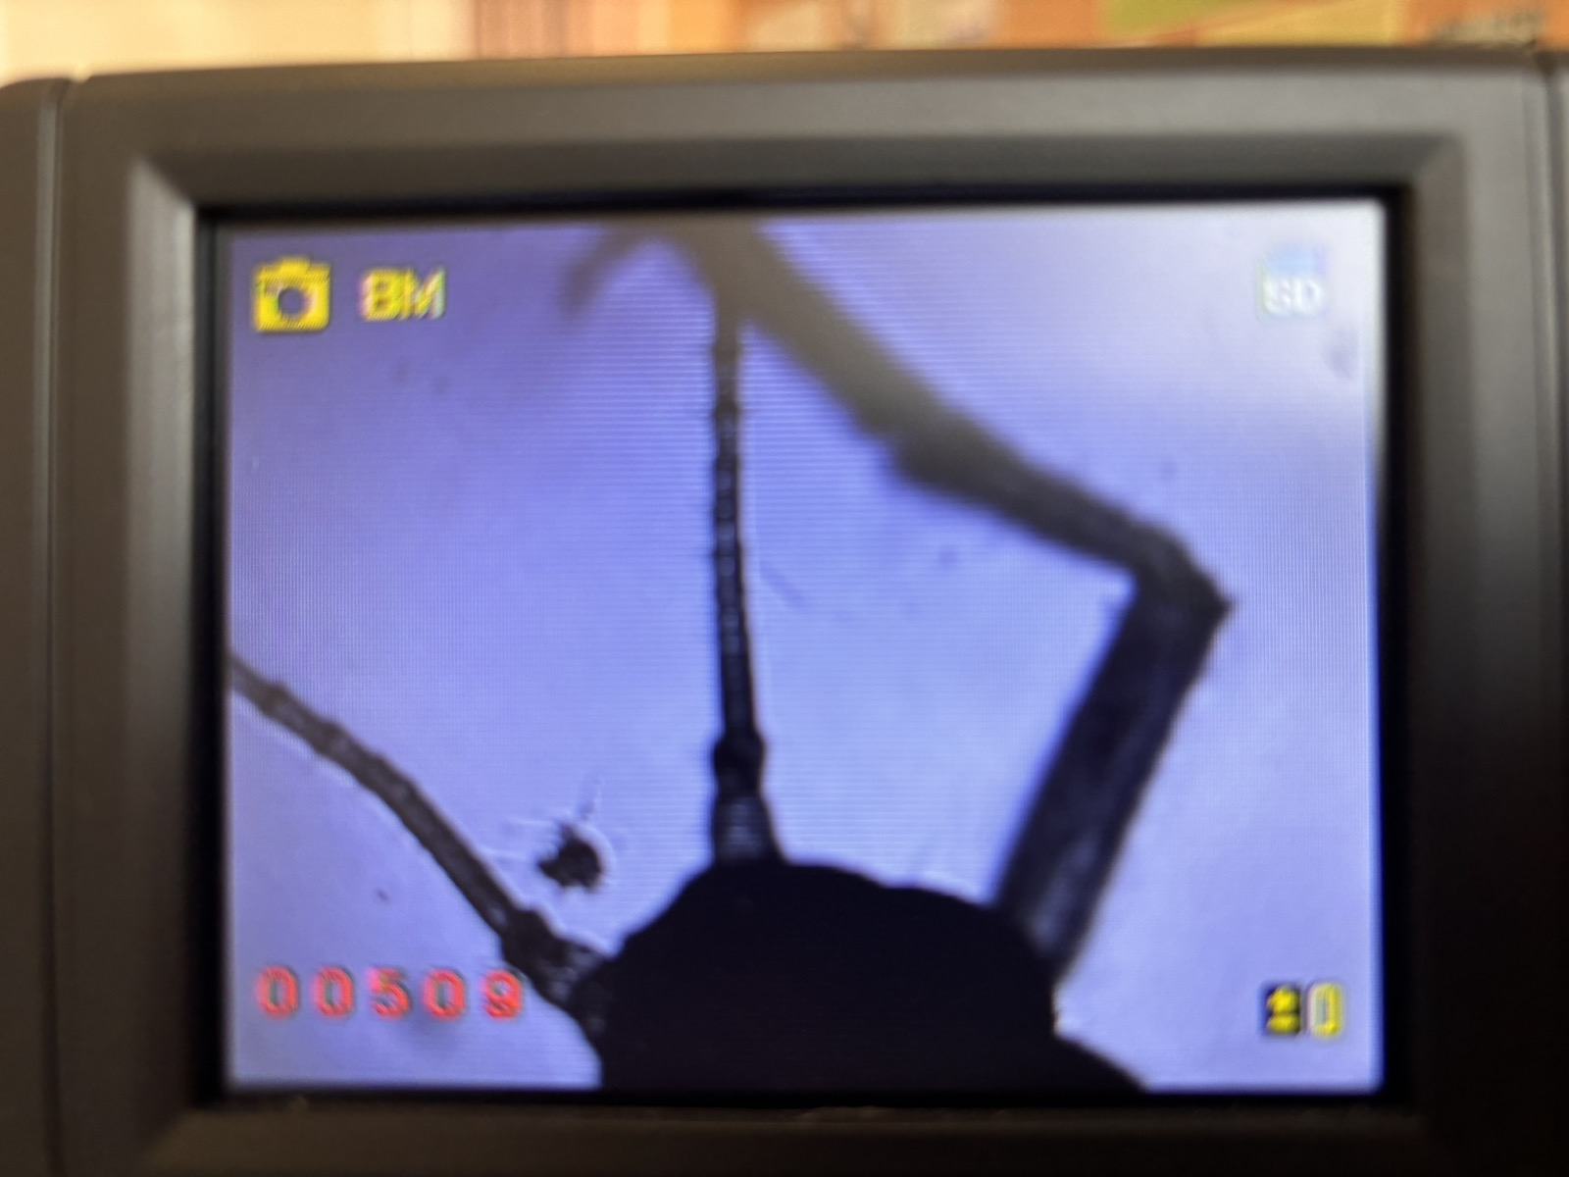
Проведення дослідження
Пошук індикаторних груп організмів.
Кількість виявлених груп-індикаторів чистих вод потрібно помножили на 3,
кількість виявлених груп-індикаторів помірного забруднення – на 2,
кількість груп-індикаторів забруднених вод – на 1;
отримані числа додати;
отримане значення суми характеризує ступінь забруднення водойми.

Slide 8
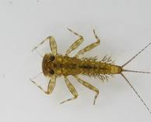
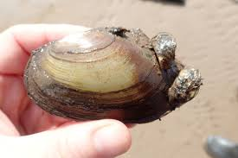
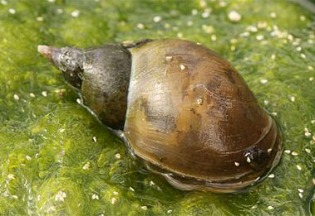
Результати дослідження
У зразках ми виявили: личинку вислокрилки, личинку бабки, личинку комара довгоніжки, 2 личинки комара-дзвінця. Окрім членистоногих помічено також було малощетинкового черва та молюсків: беззубку звичайну, яка є індикатором чистих водойм та ставковика малого, який натомість є індикатором забруднених водойм.
Порахуємо індекс Маєра зібраних зразків, користуючись таблицею 1:
(2*3)+(2*4)+ (4*1) = 6+8+4= 18 балів – це ІІ клас якості води.

Slide 9
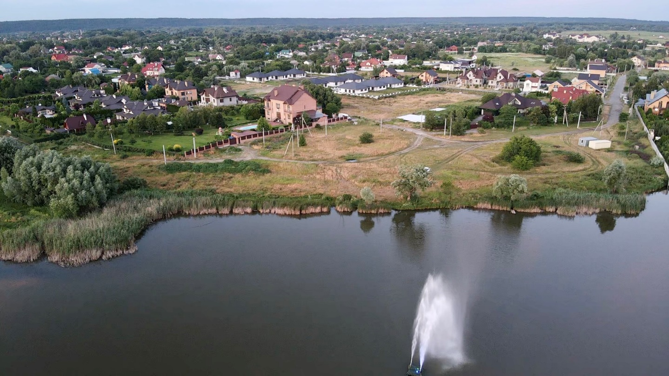
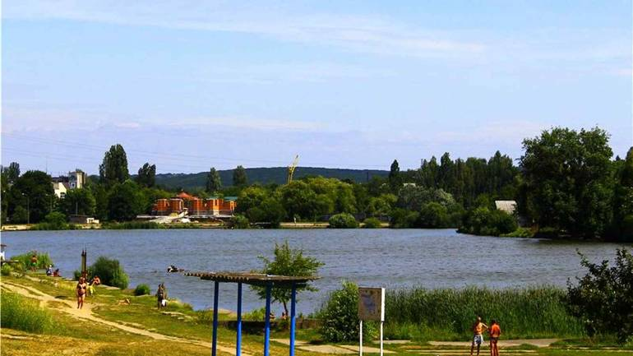
Результати дослідження
На якість водойми впливають стічні води з приватного сектору, а ще у парку «Дружби народів», який знаходиться біля Вишенського озера існує незаконне кладовище для тварин.

Slide 10
ВИСНОВКИ
Отже, ми проаналізували літературу з досліджуваної теми та обрали метод біоіндикації Маєра для оцінки якості поверхневих вод Вишенського озера. Таким чином, можемо стверджувати, що якість води у Вишенському озері має ІІ клас якості. Причинами погіршення якості води, на нашу думку, є стічні води та незаконне кладовище для тварин поблизу озера.

Slide 11
СПИСОК ВИКОРИСТАНОЇ ЛІТЕРАТУРИ
Амбрамзон А. А., Зайченко Л. П. Поверхностно-активные вещества: синтез, анализ, свойства,применение. – Л.: Химия, 1988. – 200 с.
Bonada N., Prat N., Resh V.N., (2006). Developments in Aquatic Insect Biomonitorsng: A comparative analysis of recent approaches. Annual Review Entomology 51: 495-523.
Metcalfe, J.L. 1989. Bioljgical water quality assessment of running water bassed on microsnvertebrates communities: History and present status in Europe. Environmental Pollution 60 (1-2): 101-139.
Малюченко І. О. МЕТОДИЧНІ ВКАЗІВКИ для проведення лабораторних робіт із біології з основами біоекології для студентів спеціальності «101» Екологія галузі знань 10 «Природничі науки» спеціальності 101 «Екологія» освітньої програми «Екологія» [Електронний ресурс] / І. О. Малюченко, Г. В. Нєпєіна // ЧНУ. – 2021. – Режим доступу до ресурсу: https://dspace.chmnu.edu.ua/jspui/bitstream/123456789/484/1/%D0%9C%D0%B0%D0%BB%D1%8E%D1%87%D0%B5%D0%BD%D0%BA%D0%BE%20%D0%86.%20%D0%9E.%20%D0%9C%D0%B5%D1%82%D0%BE%D0%B4.%20%D0%B2%D0%BA%D0%B0%D0%B7%D1%96%D0%B2%D0%BA%D0%B8.%20%D0%92%D0%B8%D0%BF.%20338.pdf.

